Slide 1

EXPERIENCIAS DE TRABAJO CON HERMANOS DE PERSONAS CON SÍNDROME DE DOWN E INTERCAMBIO INTERGENERACIONAL
Pilar Agustín Sanjuán
Coordinadora de la Red Nacional de Hermanos, Down España

Slide 2
Objetivos de la presentación
Realizar un recorrido por experiencias de trabajo con hermanos de
personas con síndrome de
Down en otros países del mundo
Aprender nuevas actividades y estrategias de trabajo con hermanos
Compartir conocimientos

Slide 3
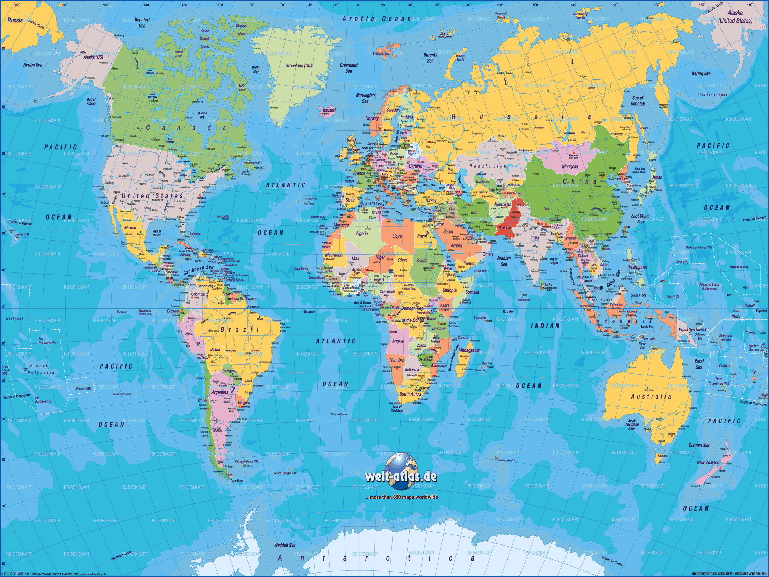

Slide 5
Estados Unidos 1
Caja de las preguntas:
  ¿Cuál es la causa del síndrome de Down?
  Si un día tengo hijos, ¿tendrán síndrome de Down?
  ¿Cómo debo reaccionar si la gente mira a mi hermana con síndrome de Down cuando vamos por la calle?
  ¿Dónde vivirá mi hermano cuando sea mayor?

Slide 6

Estados Unidos II
Sibshops, Don Meyer
  Aportar la posibilidad de conocer a otros hermanos y hermanas en un entorno distendido.
  Ofrecer oportunidades de debatir sobre preocupaciones comunes.
  Ofrecer una oportunidad para aprender como manejar situaciones comunes vividas por hermanos de personas con necesidades especiales.
  Proporcionar información sobre las necesidades especiales de sus hermanos y hermanas.
  Proporcionar a los padres y a los profesionales oportunidades para aprender sobre los retos y oportunidades vividos por los hermanos de personas con necesidades especiales.

Slide 7

Meyer, D. and Vadasy, P. (2008). Sibshops: workshops for siblings of children with special needs. Baltimore, Maryland, Paul H. Brookes Publishing Co.

Slide 9


Francia I
AFSHM (Asociación de encuentro de hermanos y hermanas de personas con discapacidad)
Grupos de discusión:
  Preocupación por el futuro de los hermanos con discapacidad -envejecimiento-,
  Como hacer llegar la opinión de los hermanos a sus amigos y entorno cercano
  Miedo hacia el trato que la sociedad da a sus hermanos
  Reflexiones sobre cómo serían sin el hermano con discapacidad

Slide 10
Francia II
Ni nos amis, ni nos parents ne sont à notre place
Hermanos voluntarios:
  Llamar a la persona con discapacidad una vez a la semana
  Visitar una vez cada dos meses
  Felicitar por su cumpleaños, Navidad u otras fechas especiales
  Acoger dos veces por año (al menos dos días)
  Compartir ciertos momentos de complicidad
Que todas las personas con discapacidad puedan tener la experiencia de tener un hermano

Slide 11


Slide 12


Italia
Sorelle e fratelli di persone con disabilità
  Grupos de autoayuda
  Encuentros y congresos
  Lista de correo
  Publicaciones y artículos
  Presencia en organizaciones

Slide 14


Reino Unido
Sibs
  Apoyo telefónico y vía correo electrónico
  Foro online
  Talleres para hermanos
  Formación para personas interesadas en iniciar el trabajo con hermanos

Slide 16



Alemania
Asociación Ak Geki en Baviera
Asociación Besondere Geschwister
  Portal web con información sobre discapacidad
  Publicaciones sobre el tema
  Informes de hermanos
  Campamentos para hermanos

Slide 17
Conclusiones
Numerosos grupos de hermanos de personas con algún tipo de discapacidad
Preocupaciones comunes a todos los hermanos
Asociaciones de hermanos al margen de las asociaciones de padres o agencias prestadoras de servicios
Nacen como lugar de encuentro y espacio de acogida para los hermanos de personas con discapacidad

Slide 18
Propuestas para la RNHER
Aprovechar las actividades propuestas por los Sibshops para llevar a cabo actividades de intercambio intergeneracional en nuestras entidades.
Elaboración de un libro donde se recojan la historias de vida de cada uno de los hermanos en relación a la persona con síndrome de Down para que sirva a modo de ejemplo para padres, profesionales, otros hermanos y sociedad en general.
Organizar un modelo de voluntariado para que personas voluntarias puedan hacer de “hermanos” de aquellas personas con síndrome de Down que no tengan esa figura dentro de su familia.

Slide 19
¿Qué hemos hecho a lo largo del año?
Hermanos y su Asociación: un compromiso
Guía de propuestas de la Red Nacional de Hermanos de personas con síndrome de Down para entidades DOWN ESPAÑA

Slide 20
Muchas gracias por vuestra atención
PILAR AGUSTÍN SANJUÁN
Teléfono: 627 667 442
Email: pagustinsanjuan@gmail.com
www.sindromedown.net

